Slide 1
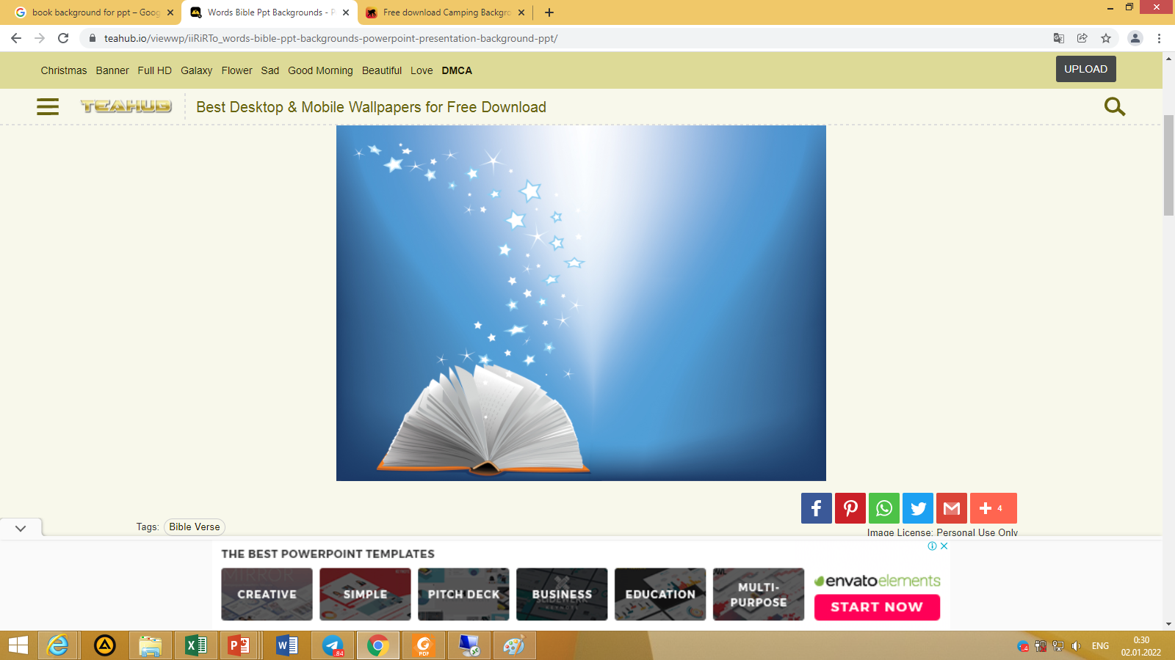
Ona tili va o‘qish savodxonligi
2-sinf

Slide 2

Mavzu:
Shaxsiy kutubxona
Orzuyingizdagi kutubxona

Slide 3

Kitob - bu sehrli sandiqdir. Bu sandiq bitmas tuganmas ma`naviy boylikdan iborat. Bu boylikdan foydalanish sening harakatingga bog`liq. Bo‘sh vaqting qoldimi kitobga nazar sol. O‘shanda vaqting bebaho oltinga aylanadi.

Slide 4
Kitobni do`st bilganlar
O‘zligin anglay bilar,
Kitobni do‘st bilganlar.
Baxt yo‘lin tanlay bilar,
Kitobni do‘st bilganlar.
Ko‘zga surtar tuprog‘in,
Suyar gul-u yaprog‘in,
Qovjiratmas chorbog‘in
Kitobni do‘st bilganlar.

Slide 5
Asqotar yurt, eliga,
Qalqon do‘l-u seliga,
Mardlik xosdir fe’liga,
Kitobni do‘st bilganlar.
Gumroh dunyo unga yot,
Har kuni bir kashfiyot,
Fozillarga zurriyot,
Kitobni do‘st bilganlar.
Gard yuqmagan sahardir,
Ummon ichra gavhardir,
Asl vatanparvardir,
Kitobni do‘st bilganlar.

Slide 6

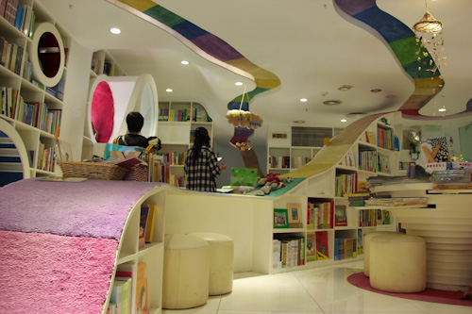
Poplar kutubxonasi

Slide 7
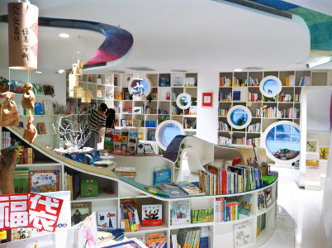
Poplar kutubxonasi Pekindagi eng mahhur kutubxona hisoblanadi Uning birinchi qavatida konferensiya zali bo’lib unda turli shoular, animatsiya namoyishlari bo`lib turadi.

Slide 8
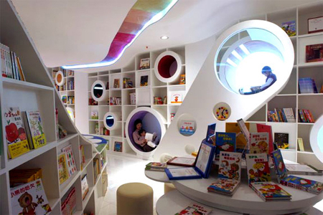
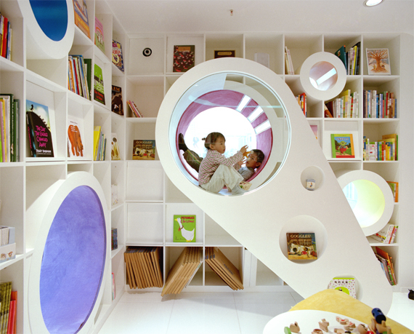
Birinchi qavat 12 rangdagi turli kattalikdagi halqalar bilan bezatilgan. Devor va shiftdagi bu halqalar yorug'lik yoki javon sifatida xizmat qiladi. Dizayn uchun kamalakning barcha ranglaridan foydalanilganligi sababli kutubxona Kamalak makoni deb ham yuritiladi.

Slide 9
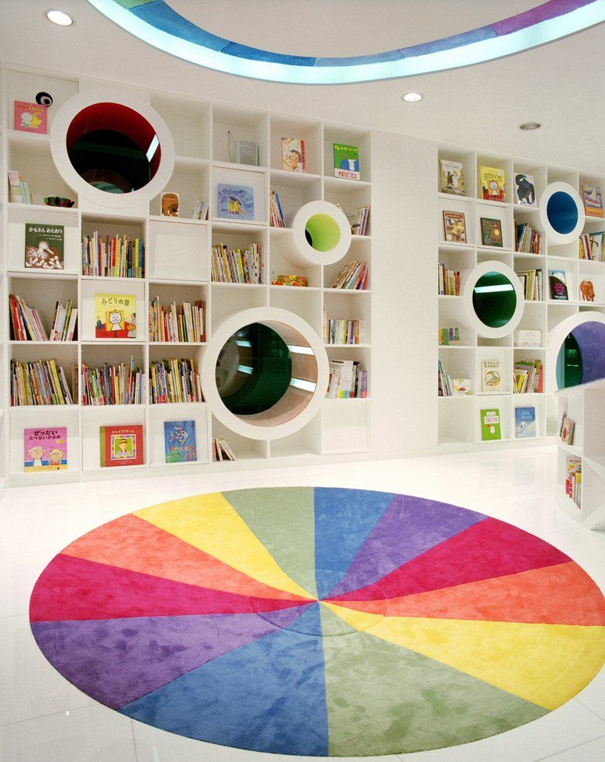
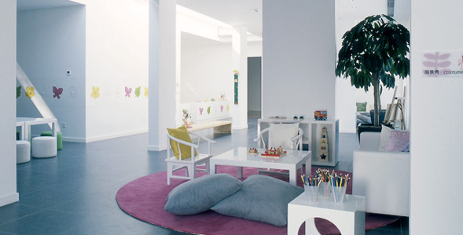
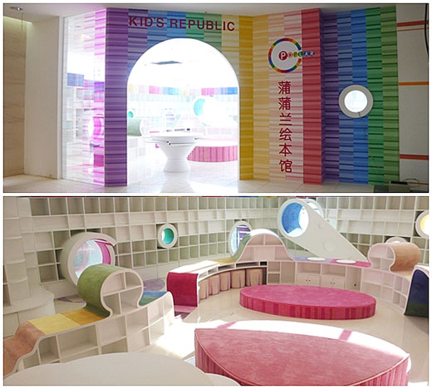
Xonalar gilam bilan qoplangan bo‘lib bolalar o'tirib, hattoki yerga yotib ham kitob o‘qishlari , rasm chizishlari, bo‘yashlari mumkin.

Slide 10
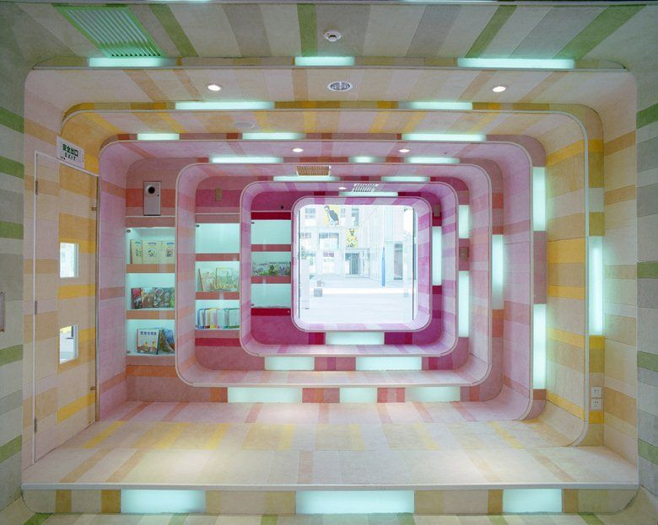
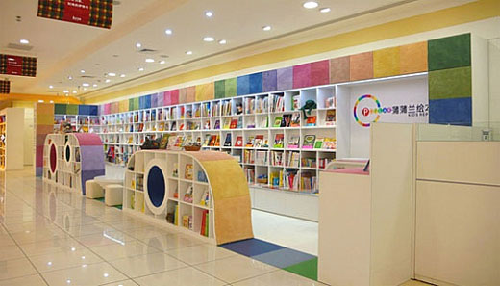
Ikkinchi qavati kitob do‘koni bo‘lib, unda bir - biridan qiziqarli , rasmli kitoblar bor.

Slide 11
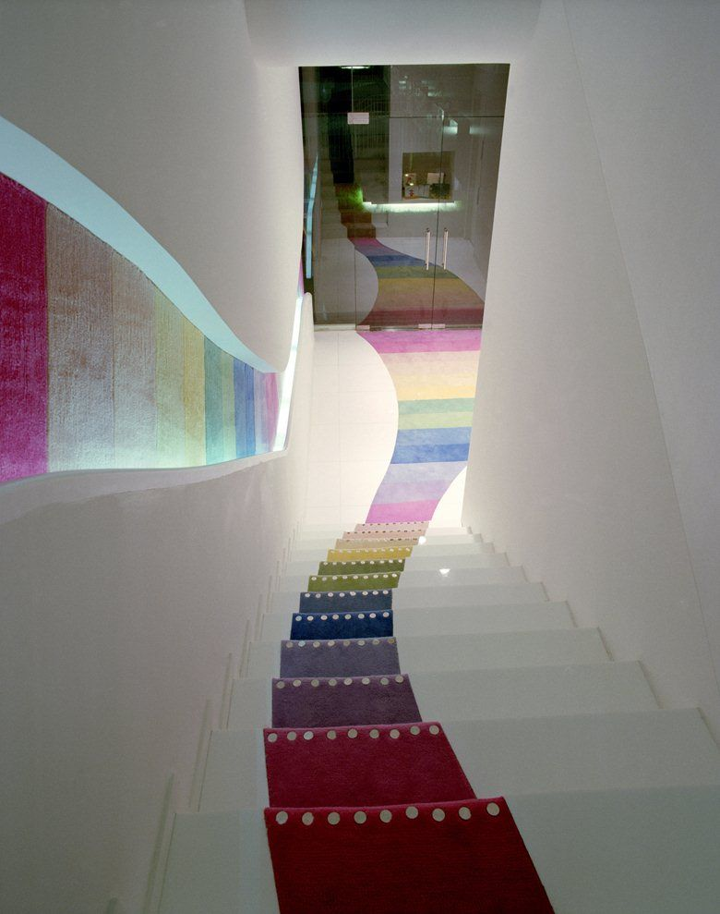
Kutubxonadagi 100 metr uzunlikdagi bu lenta ikkala qavatni o‘rab olgan. Kitonxonlar bu lenta orqali birinchi qavatdan kitob do‘koniga chiqishlari mumkin.

Slide 12
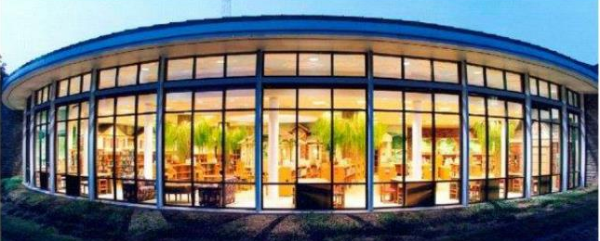
Brentvud kutubxonasi

Slide 13
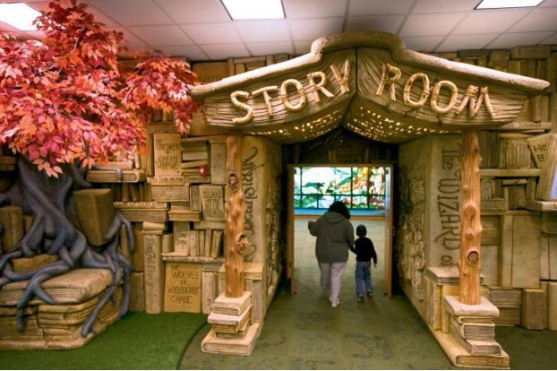
Brentvud kutubxonasi
aql bovar qilmaydigan sehrli joy. Bu yerda
hatto gapirayotgan boyqush ham bor!
Brentvud kutubxonasi "marvarid" nomi bilan tanilgan.

Slide 14
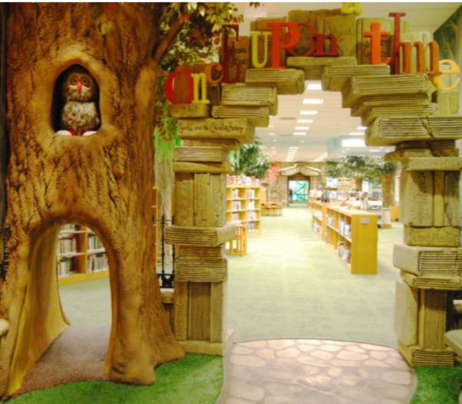
Katta kitoblar va daraxt ko'rinishidagi ajoyib kirish yo‘laklari bolalarni bolalar maydoniga kirishga chaqiradi. Bolalar gapi-ruvchi boyo'g'li tomonidan kutib olinadi .

Slide 15
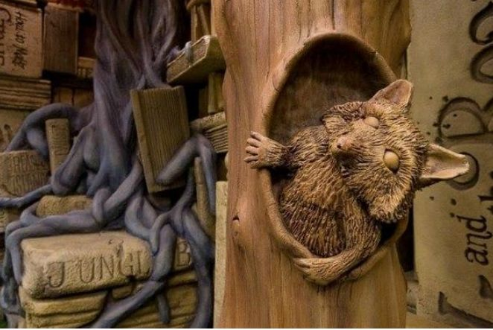
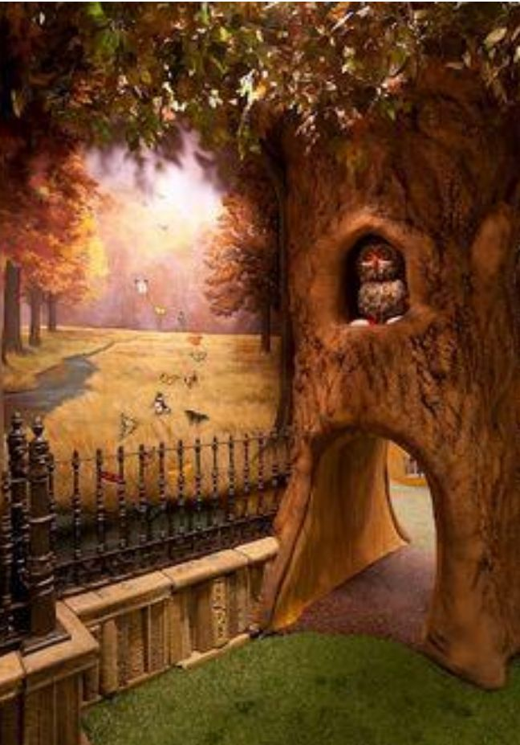

Slide 16
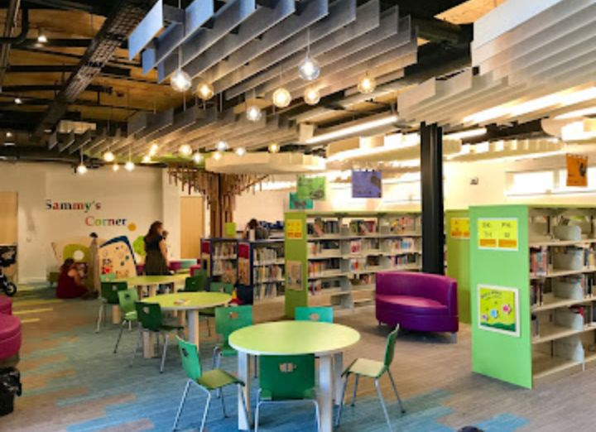
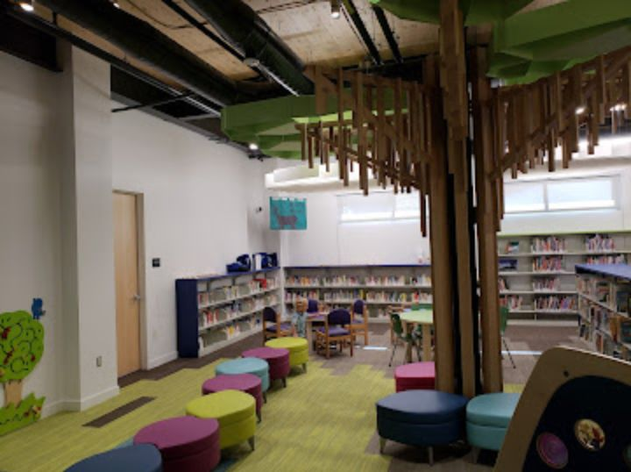
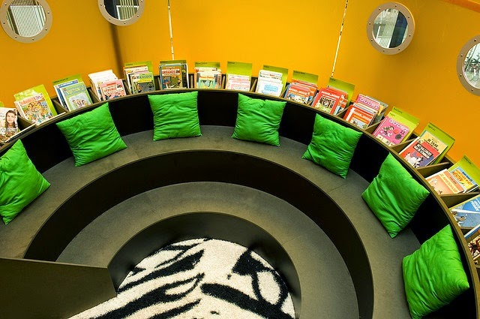

Slide 17
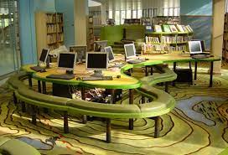
Kitobxonlar o`zi istagan elektron hamda audio kitoblardan ham foydalanishlari mumkin.

Slide 18
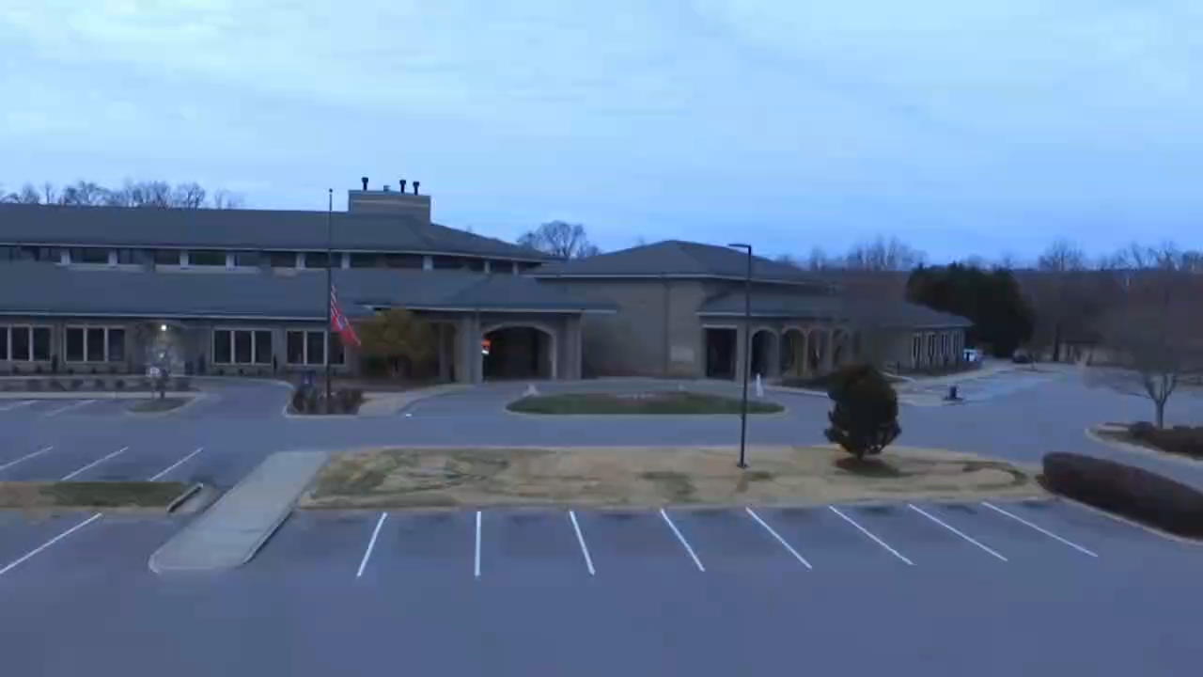

Slide 19

Mustaqil topshiriq:
Orzungizdagi kutubxonaning rasmini chizing va bo‘yang.

Slide 20
E’TIBORINGIZ UCHUN RAHMAT!

